Slide 1
Esperienze di Advanced Analytics nella statistica ufficiale: strumenti e progetti
Antonino Virgillito
Direzione Centrale per le tecnologie informatiche e della comunicazione

Slide 2
Introduzione

Slide 3
I Big Data nella statistica ufficiale
A partire dal 2013 la comunità statistica internazionale è impegnata nello studio di come sfruttare fonti dati alternative per la produzione di statistica ufficiale
Il percorso fatto finora ha evidenziato come l’impatto dei Big Data investa il processo di produzione a tutti i livelli

Slide 4
Innovazione tecnologica nei processi di produzione
Piattaforme Big Data
Visualizzazione
Machine learning
Advanced Analytics

Slide 5
A gennaio 2016 Istat ha completato il setup della piattaforma di produzione on-premise per la memorizzazione e l’elaborazione dei big data
produzione
on-premise
Perché non in cloud?
Non possibile per i vincoli di privacy sui dati
Non (solo) sperimentale
Acquisita e installata per rispondere a un requisito specifico (progetto Scanner Data)

Slide 6
Standard Hadoop
parallel storage/processing,
SQL, NoSQL, Spark…
Extensions
High-speed analytics engine
Administration console
Specifiche tecniche
32/16 Core CPUs
128 Gb RAM per nodo
Connessione interna a 20Gbit
6 x 1.2Tb HD per nodo (60Tb in totale)
Security
Advanced access control
Cluster Hadoop da 8 nodi

Slide 7
La piattaforma è stata progettata con l’idea di ospitare dati per progetti diversi e ad alto livello di criticità dal punto di vista della privacy
E’ stato implementato un meccanismo avanzato di sicurezza
Integrazione con il back-end di autenticazione via Kerberos
Definizione di permessi a livello dettagliato (tabella)

Slide 8
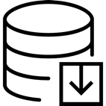
Scenari di utilizzo
RDBMS
Offload
Big Data staging
Esperimenti
Elaborazioni pesanti

Slide 9
Use Case 1 Scanner Data
Nuova sorgente dati per il calcolo dell’indice dei prezzi al consumo
Transazioni dei prodotti nei supermercati, registrate alle casse
Un record per prodotto ➔ quantità, fatturato (per settimana)
Fornitura dati settimanale
Campione di 2100 negozi che coprono 80 province
750 milioni di record all’anno

Slide 10
Use Case 1 Scanner Data
Architettura dati ibrida
(database offload)
DBMS mantiene dati correnti
Procedure di data cleaning
Hadoop mantiene dati storici
Sempre disponibili per analisi via SQL o tool di BI/visualizzazione

Slide 11
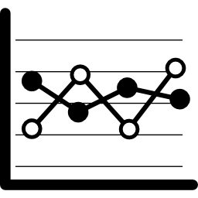
Use Case 1 Scanner Data
Report e Visualizzazioni
Analisi su estrazioni
Statistical
Software
Dashboard di controllo
Enhanced data warehouse
Dati correnti
Dati storici
Data Broker
Portale
Acquisizione
Controlli
RDBMS
Hadoop
Data cleaning
Calcolo indici
Analisi online

Slide 12
Use Case 1 Scanner Data
Timeline
2015 Inizio progetto e analisi preliminare dei dati
2016 Preparazione della data collection
2017 Calcolo degli indici in parallelo
2018 Produzione

Slide 13
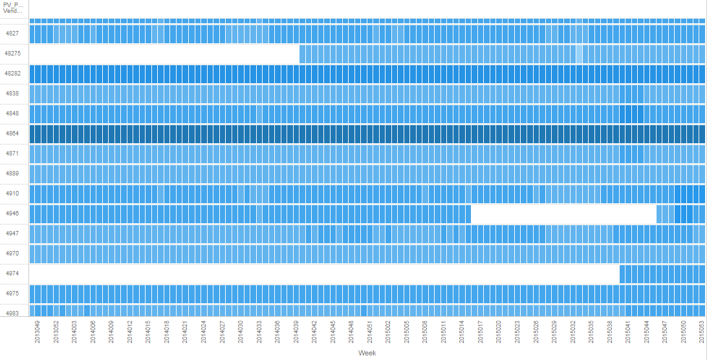
Andamento della fornitura in termini di numero di record ricevuto per punto vendita per ogni settimana

Slide 14
Use Case 1 Scanner Data
Utilizzo della piattaforma Big Data per il calcolo e l’analisi sull’intero dataset
Calcolo degli indici con diversi metodi e confronto dei risultati
Implementazione di diverse metodologie per l’eliminazione dei dati anomali e confronto dei risultati
Procedure implementate in Spark

Slide 15
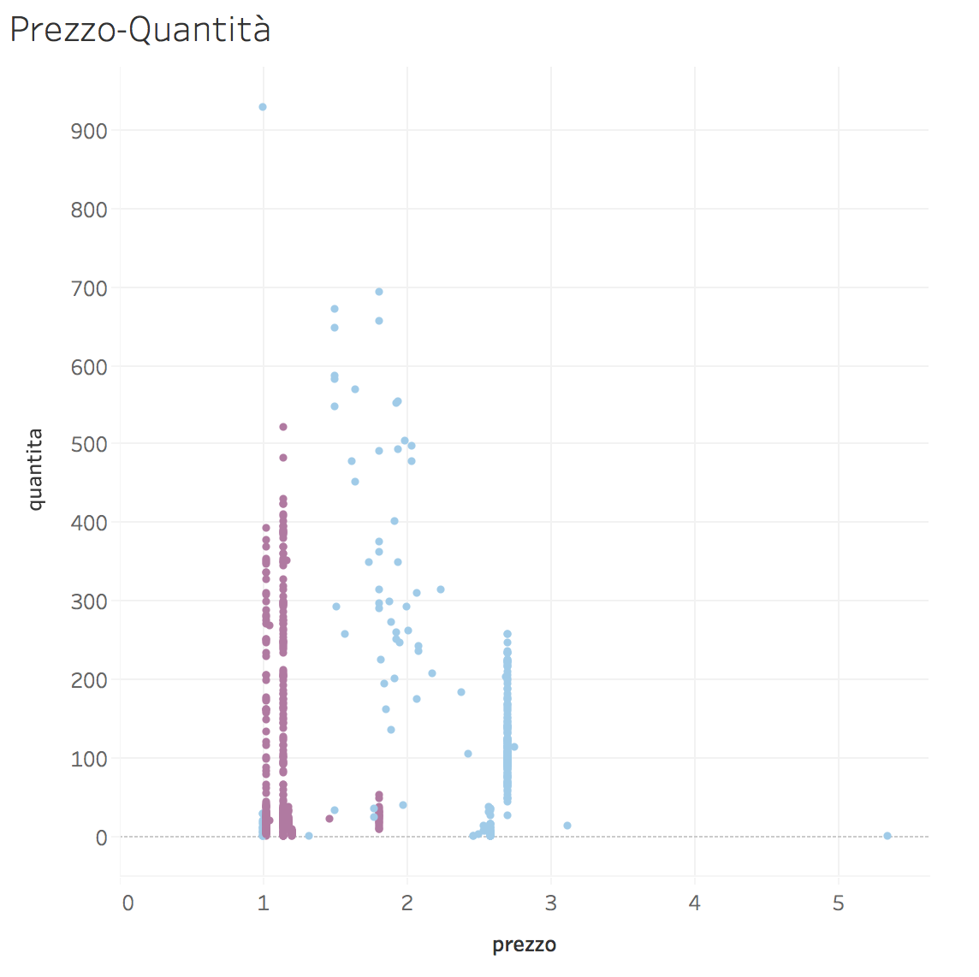
Analisi della distribuzione dei dati per la valutazione delle performance delle procedure di identificazione dei dati anomali
Possibile sperimentazione di tecniche di machine learning

Slide 16
Use Case 1 Scanner Data
Prossimi passi
Consolidamento del processo di produzione e inizio del parallelo con la rilevazione tradizionale
Statistica sperimentale: implementazione di un modello per il calcolo di indici di parità del potere d’acquisto

Slide 17
Use Case 2 Dati telefonici
Attività sperimentale
Analisi di dati telefonici per determinare pattern di movimento della popolazione
Campione di dati
Un mese di telefonate/SMS su Pisa e Roma
Call Detail Records ➔ ID chiamante, ora, durata, posizione antenna
Strumento: “Sociometer”
Software realizzato da Università di Pisa/CNR in Spark
Notes:
Install the software developed in Pisa (“sociometer”) in the platform

Slide 18
Use Case 2 Dati telefonici
Esecuzione del software sul nostro cluster interno e analisi dei risultati per valutarne la possibilità di utilizzo per il calcolo di varie stime
Presenze sui territori (flussi e stock)
Mobilità/pendolarismo
Domanda turistica domestica
Densità di presenze in luoghi chiave
Notes:
Install the software developed in Pisa (“sociometer”) in the platform

Slide 19
Conclusioni

Slide 20
Conclusioni: Installazione e configurazione Hadoop
Processo molto complesso:
Molti componenti interconnessi
Non semplice capire gli errori
L’installazione è solo l’inizio…
Aggiornamenti continui
Gestione degli utenti
Guasti, rallentamenti, etc.

Slide 21
Conclusioni: Costruzione delle competenze
Profili e skill diversificati e molto specifici
IT – Sistemisti
Hadoop coinvolge pesantemente il settore ed è necessaria una formazione mirata
IT - analisti dati/sviluppatori
L’uso di SQL garantisce una transizione fluida ai nuovi strumenti per gli analisti DB
Spark trova ampio margine di applicazione ma ha una curva di apprendimento ed è più apprezzato dagli sviluppatori
Statistici
Cambio di paradigma necessario per costruire la capacità di lavorare su dataset più grandi
Cooperazione più stretta con l’IT per sfruttare meglio il potenziale della tecnologia

Slide 22
Grazie!

